Slide 1
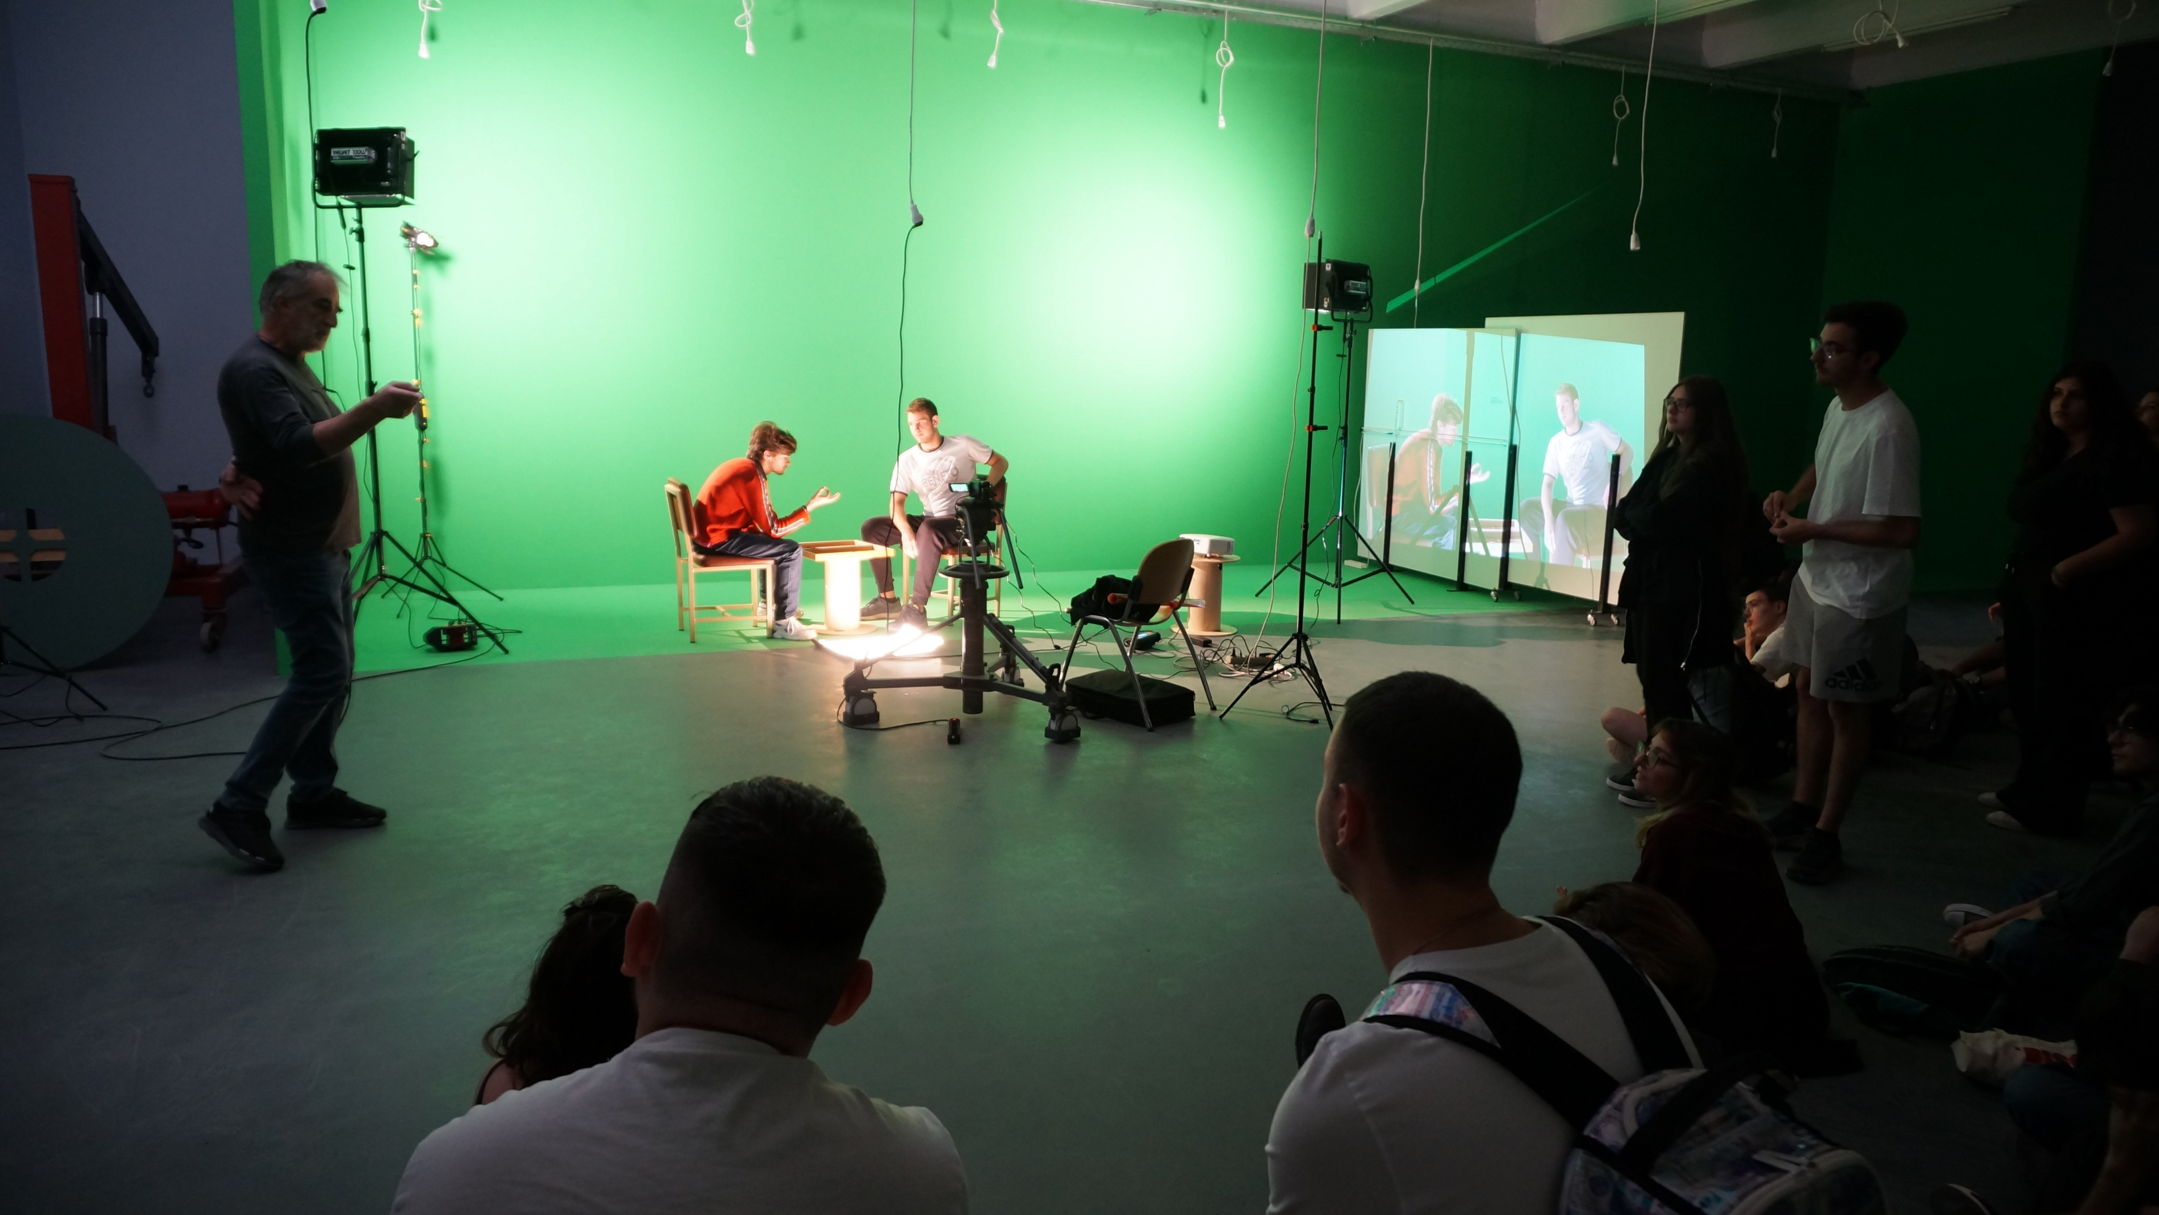
Κινηματογραφική βιομηχανία και περιφερειακή ανάπτυξη- μερικές σκέψεις
ΙΩΑΝΝΗΣ ΣΚΟΠΕΤΕΑΣ,
αν. καθηγητής Σκηνοθεσίας και Εικονοληψίας,
Πρόεδρος τμήματος Ψηφιακών τεχνών και Κινηματογράφου, ΕΚΠΑ

Slide 2
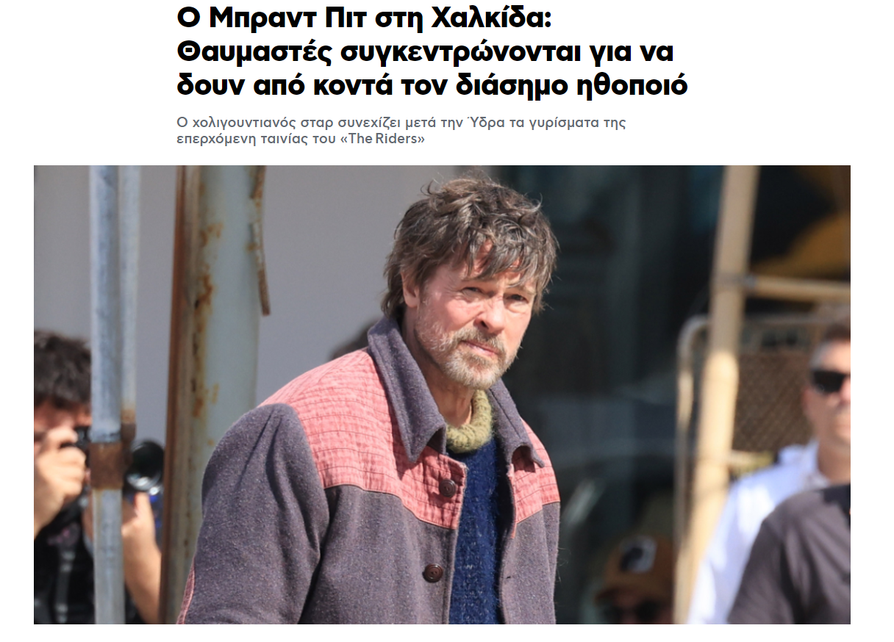
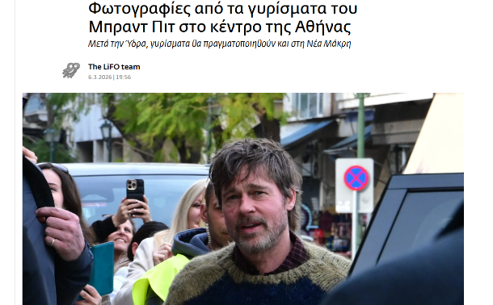

Slide 3


Slide 4
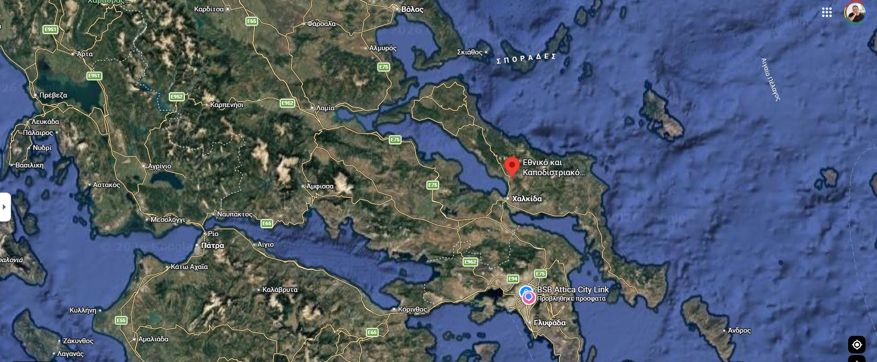

Slide 5
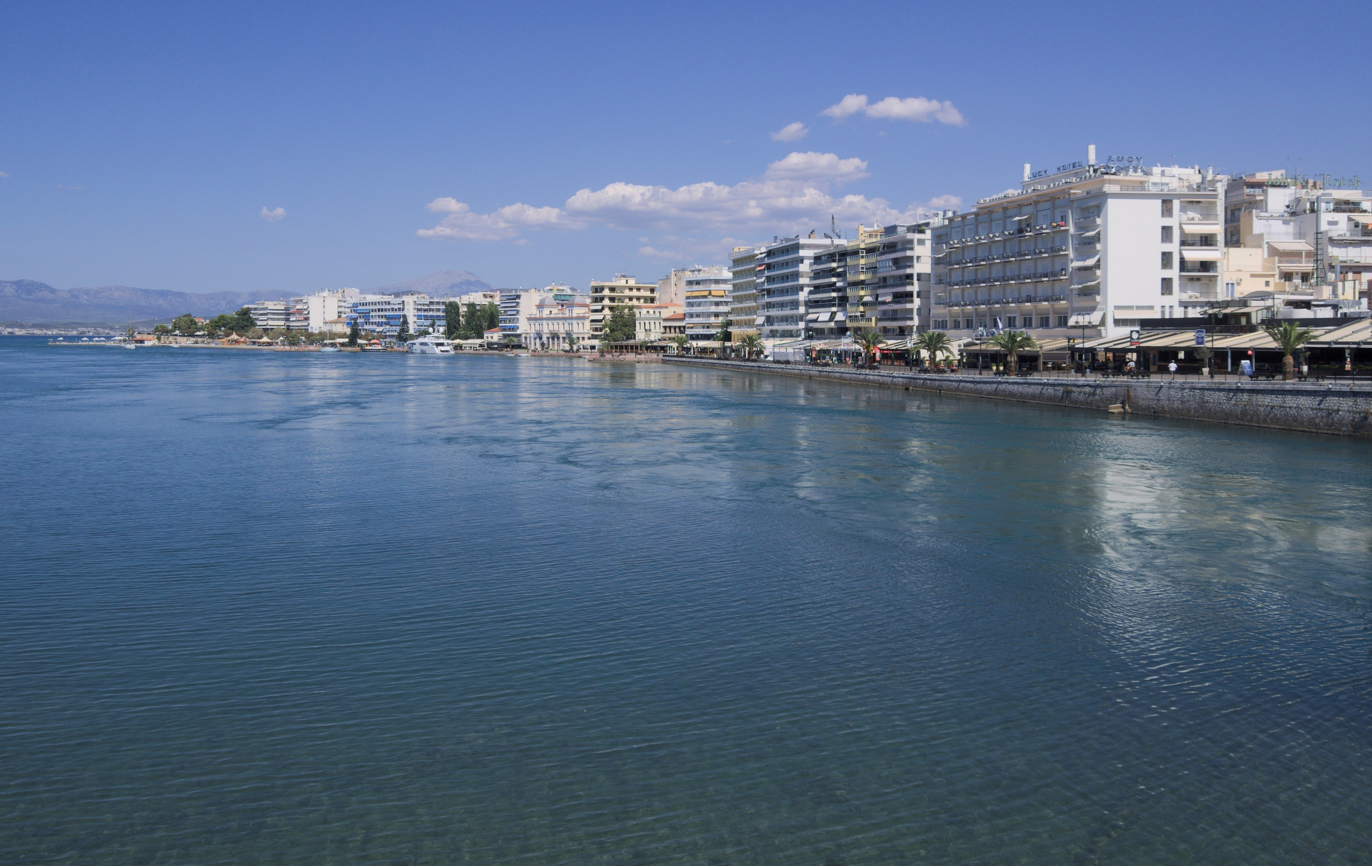


Slide 6
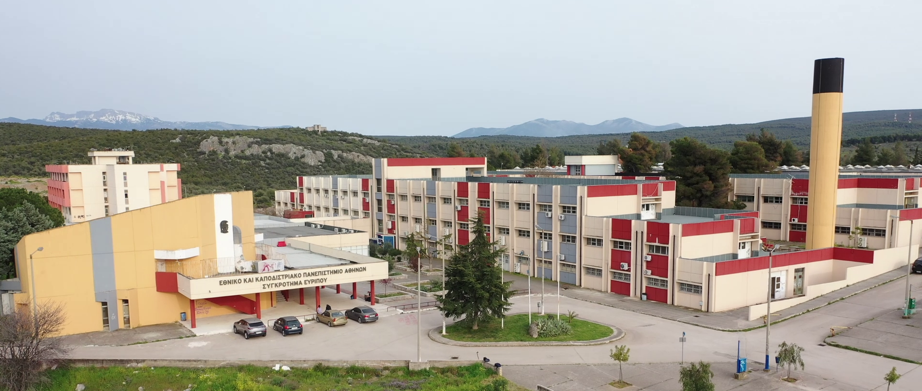

Slide 7
Γνωστικό πεδίο
Το νέο Τμήμα Ψηφιακών Τεχνών και Κινηματογράφου εντάσσεται στη στρατηγική του ΕΚΠΑ να εδραιωθεί στην επιστημονική περιοχή που συγκροτείται από τη συνάντηση της Τέχνης με την οπτικοακουστική και ψηφιακή Τεχνολογία στο πλαίσιο της ψηφιακής εποχής και της τέταρτης βιομηχανικής επανάστασης: των ψηφιακών μέσων, των δικτύων, των δεδομένων, της εικονικής/εκτεταμένης πραγματικότητας, του ψηφιακού κινηματογράφου και των αλγορίθμων.
Η διεπιστημονική φύση του Τμήματος το τοποθετεί σε δύο ευρύτερα πεδία, όπως ορίζονται από τη διεθνή κατηγοριοποίηση επιστημονικών πεδίων στην εκπαίδευση (International Standard Classification of Education, 2013)[1] της UNESCO:
Τέχνες και Ανθρωπιστικές Επιστήμες (02) και συγκεκριμένα σε δύο υποκατηγορίες:
0211 - Οπτικοακουστικές τεχνικές και παραγωγή μέσων και
0213 - Καλές τέχνες
Πληροφορική και Τεχνολογίες της Επικοινωνίας (06) και συγκεκριμένα στην
υποκατηγορία 0613 (Software and applications development and analysis)

Slide 8
Ακαδημαϊκή φυσιογνωμία
Το Τμήμα Ψηφιακών Τεχνών και Κινηματογράφου του ΕΚΠΑ είναι
  μόλις το δεύτερο Τμήμα ΑΕΙ στην Ελλάδα που εξειδικεύεται στην τέχνη του κινηματογράφου
  και το μοναδικό το οποίο επίσημα συνδυάζει τα οπτικοακουστικά μέσα με τις ψηφιακές τεχνολογίες,
  καθώς και ένα από τα ελάχιστα Τμήματα που αφορούν στην ψηφιακή καλλιτεχνική δημιουργικότητα.
  Χαρακτηρίζεται από :
τη σχέση Art, Science and Technology: Κοινός τόπος ως προς τα καλλιτεχνικά μέσα, τα αντικείμενο και τις μεθοδολογίες
τη Διεπιστημονική, διακαλλιτεχνική, διαθεματική προσέγγιση
την Καλλιτεχνική δημιουργία

Slide 9
Αγορά εργασίας
Κινηματογραφική και τηλεοπτική παραγωγή
Παραγωγή τρισδιάστατων γραφικών και περιβαλλόντων
Παραγωγή ψηφιακών διαδραστικών εφαρμογών
Παραγωγή ηλεκτρονικών παιχνιδιών ψυχαγωγίας και εκπαίδευσης
Εικονική πραγματικότητα
Διαφήμιση
Παραγωγή και επεξεργασία ήχου και μουσικής
Παραγωγή ψηφιακών εγκαταστάσεων και έργων τέχνης
Θεωρία της τέχνης
Θεωρία κινηματογράφου
Πληροφορική και προγραμματισμός

Slide 10
ΓΝΩΣΤΙΚΑ ΠΕΔΙΑ ΜΕΛΩΝ ΔΕΠ
διεπιστημονικότητα – διαθεματικότητα – διακαλλιτεχνικότητα
ΨΗΦΙΑΚΕΣ ΤΕΧΝΕΣ
ΚΙΝΗΜΑΤΟΓΡΑΦΟΣ
Δημήτρης Χαρίτος
Ορέστης Καραμανλής
Αλέξανδρος Κοντογεωργακόπουλος
Αγγελική Πούλου
Χαράλαμπος Ριζόπουλος
Ιωάννης Σκοπετέας
Ρέα Βαλντέν
Άννα Πούπου
Παναγιώτης Παπάζογλου
Χαράλαμπος Ηλίας
Στέφανος Τσιτμηδέλης
Ελευθέριος Τσαμπάσης
ΠΛΗΡΟΦΟΡΙΚΗ & ΤΕΧΝΟΛΟΓΙΑ

Slide 11
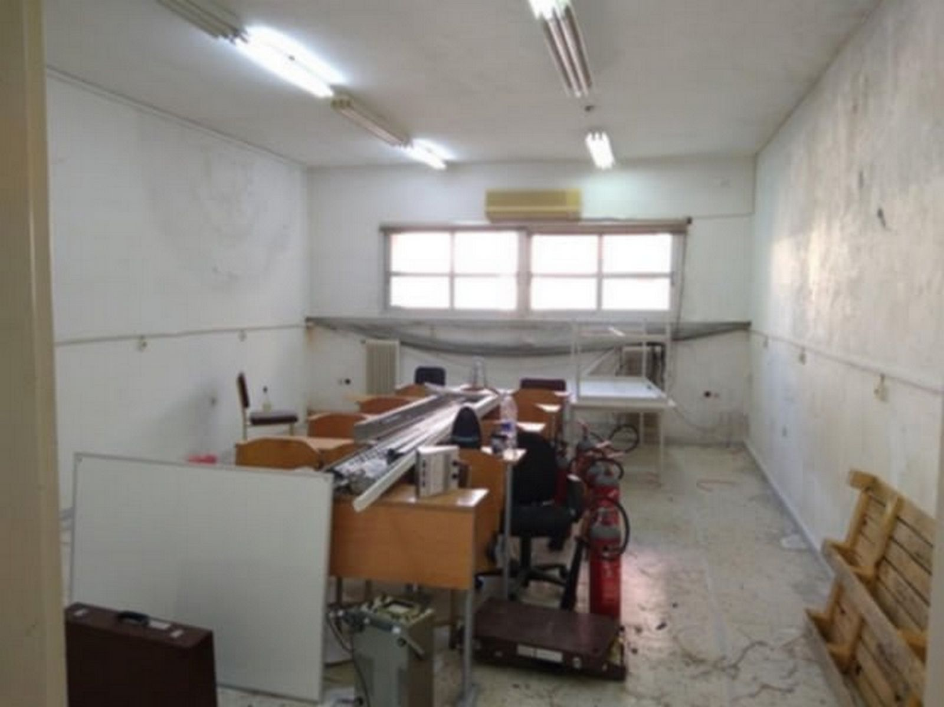
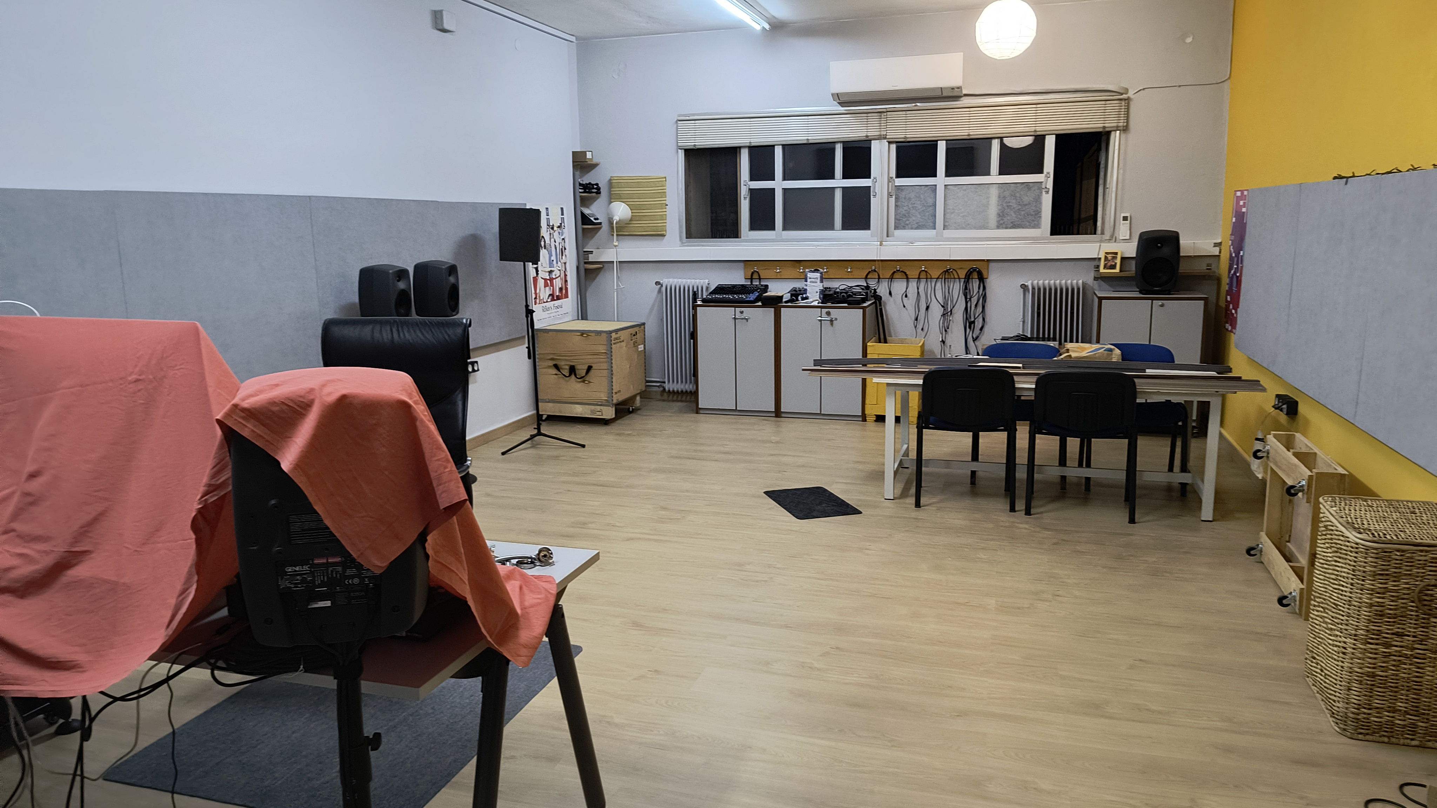
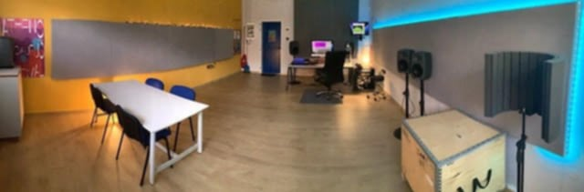
2022
Στόχος 1.Να εφαρμόσουμε πλήρως
το Πρόγραμμα σπουδών και να λύσουμε προβλήματα φοίτησης
ΛΥΣΗ
ΟΛΟΚΛΗΡΩΣΗ ΤΩΝ ΕΡΓΑΣΤΗΡΙΩΝ ΚΑΙ ΤΩΝ ΣΤΟΥΝΤΙΟ
2024
  20
2025

Slide 12
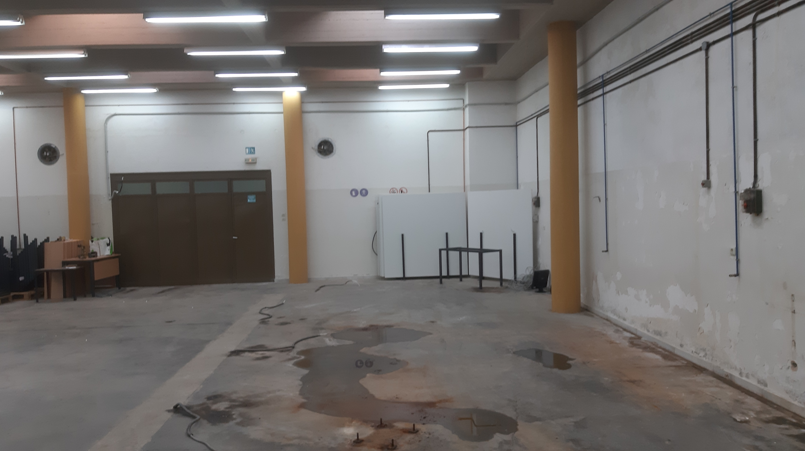
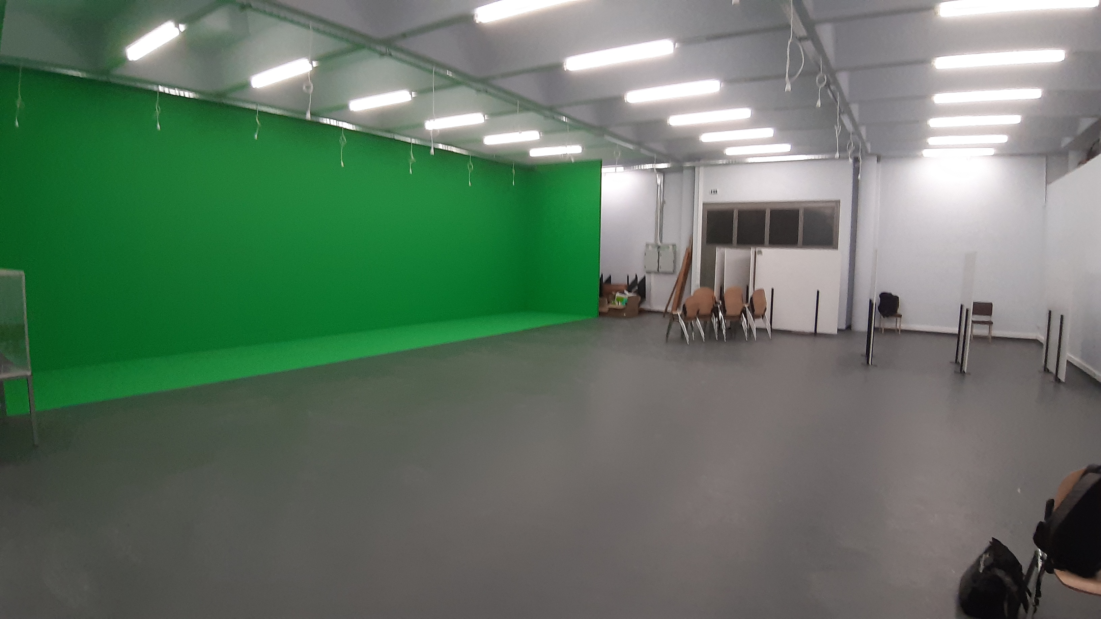
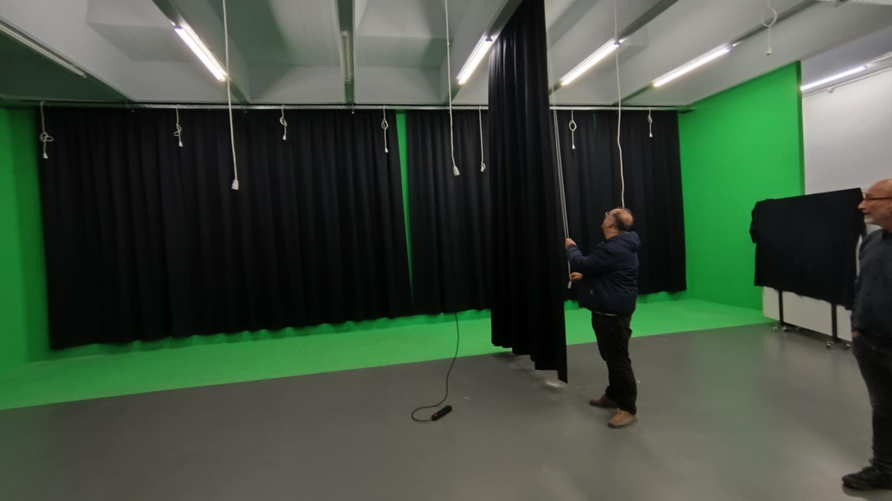
Στόχος 1. Να εφαρμόσουμε πλήρως
το Πρόγραμμα σπουδών και να λύσουμε προβλήματα φοίτησης
ΛΥΣΗ
ΟΛΟΚΛΗΡΩΣΗ ΤΩΝ ΕΡΓΑΣΤΗΡΙΩΝ
ΚΑΙ ΤΩΝ ΣΤΟΥΝΤΙΟ
2022
2024
  20
2025

Slide 13
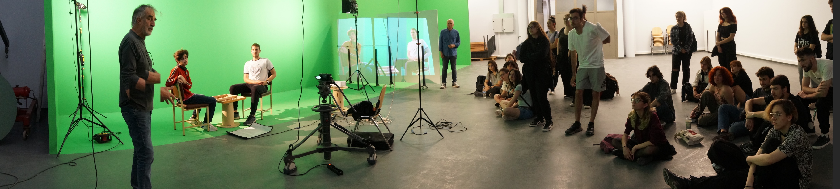
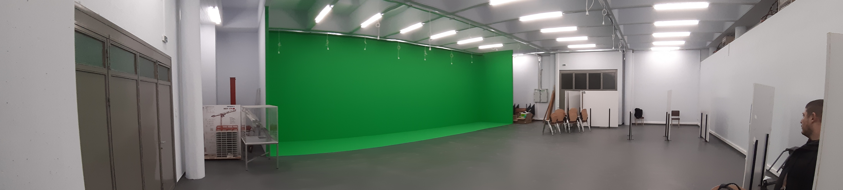
ΕΞΟΠΛΙΣΜΟΣ- ΑΙΘΟΥΣΕΣ-ΕΡΓΑΣΤΗΡΙΑ

Slide 14
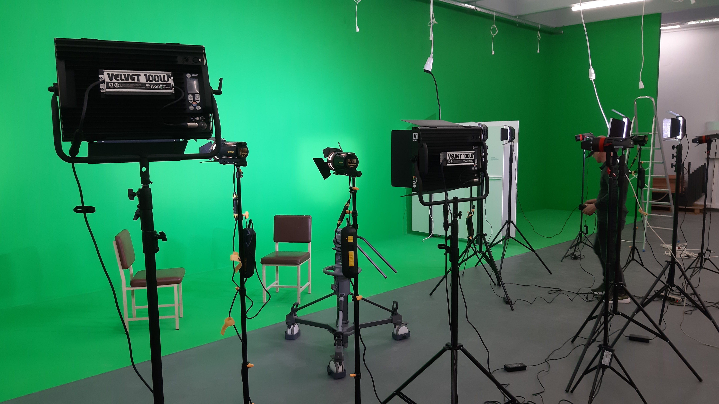

Slide 15
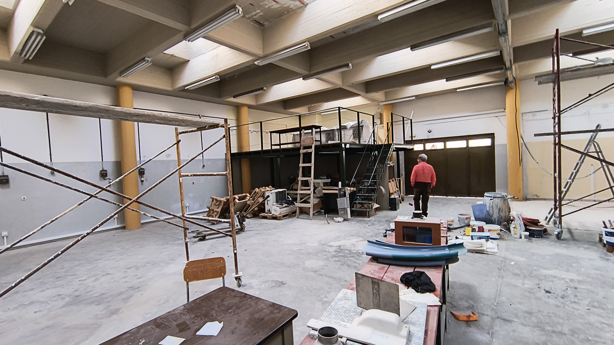
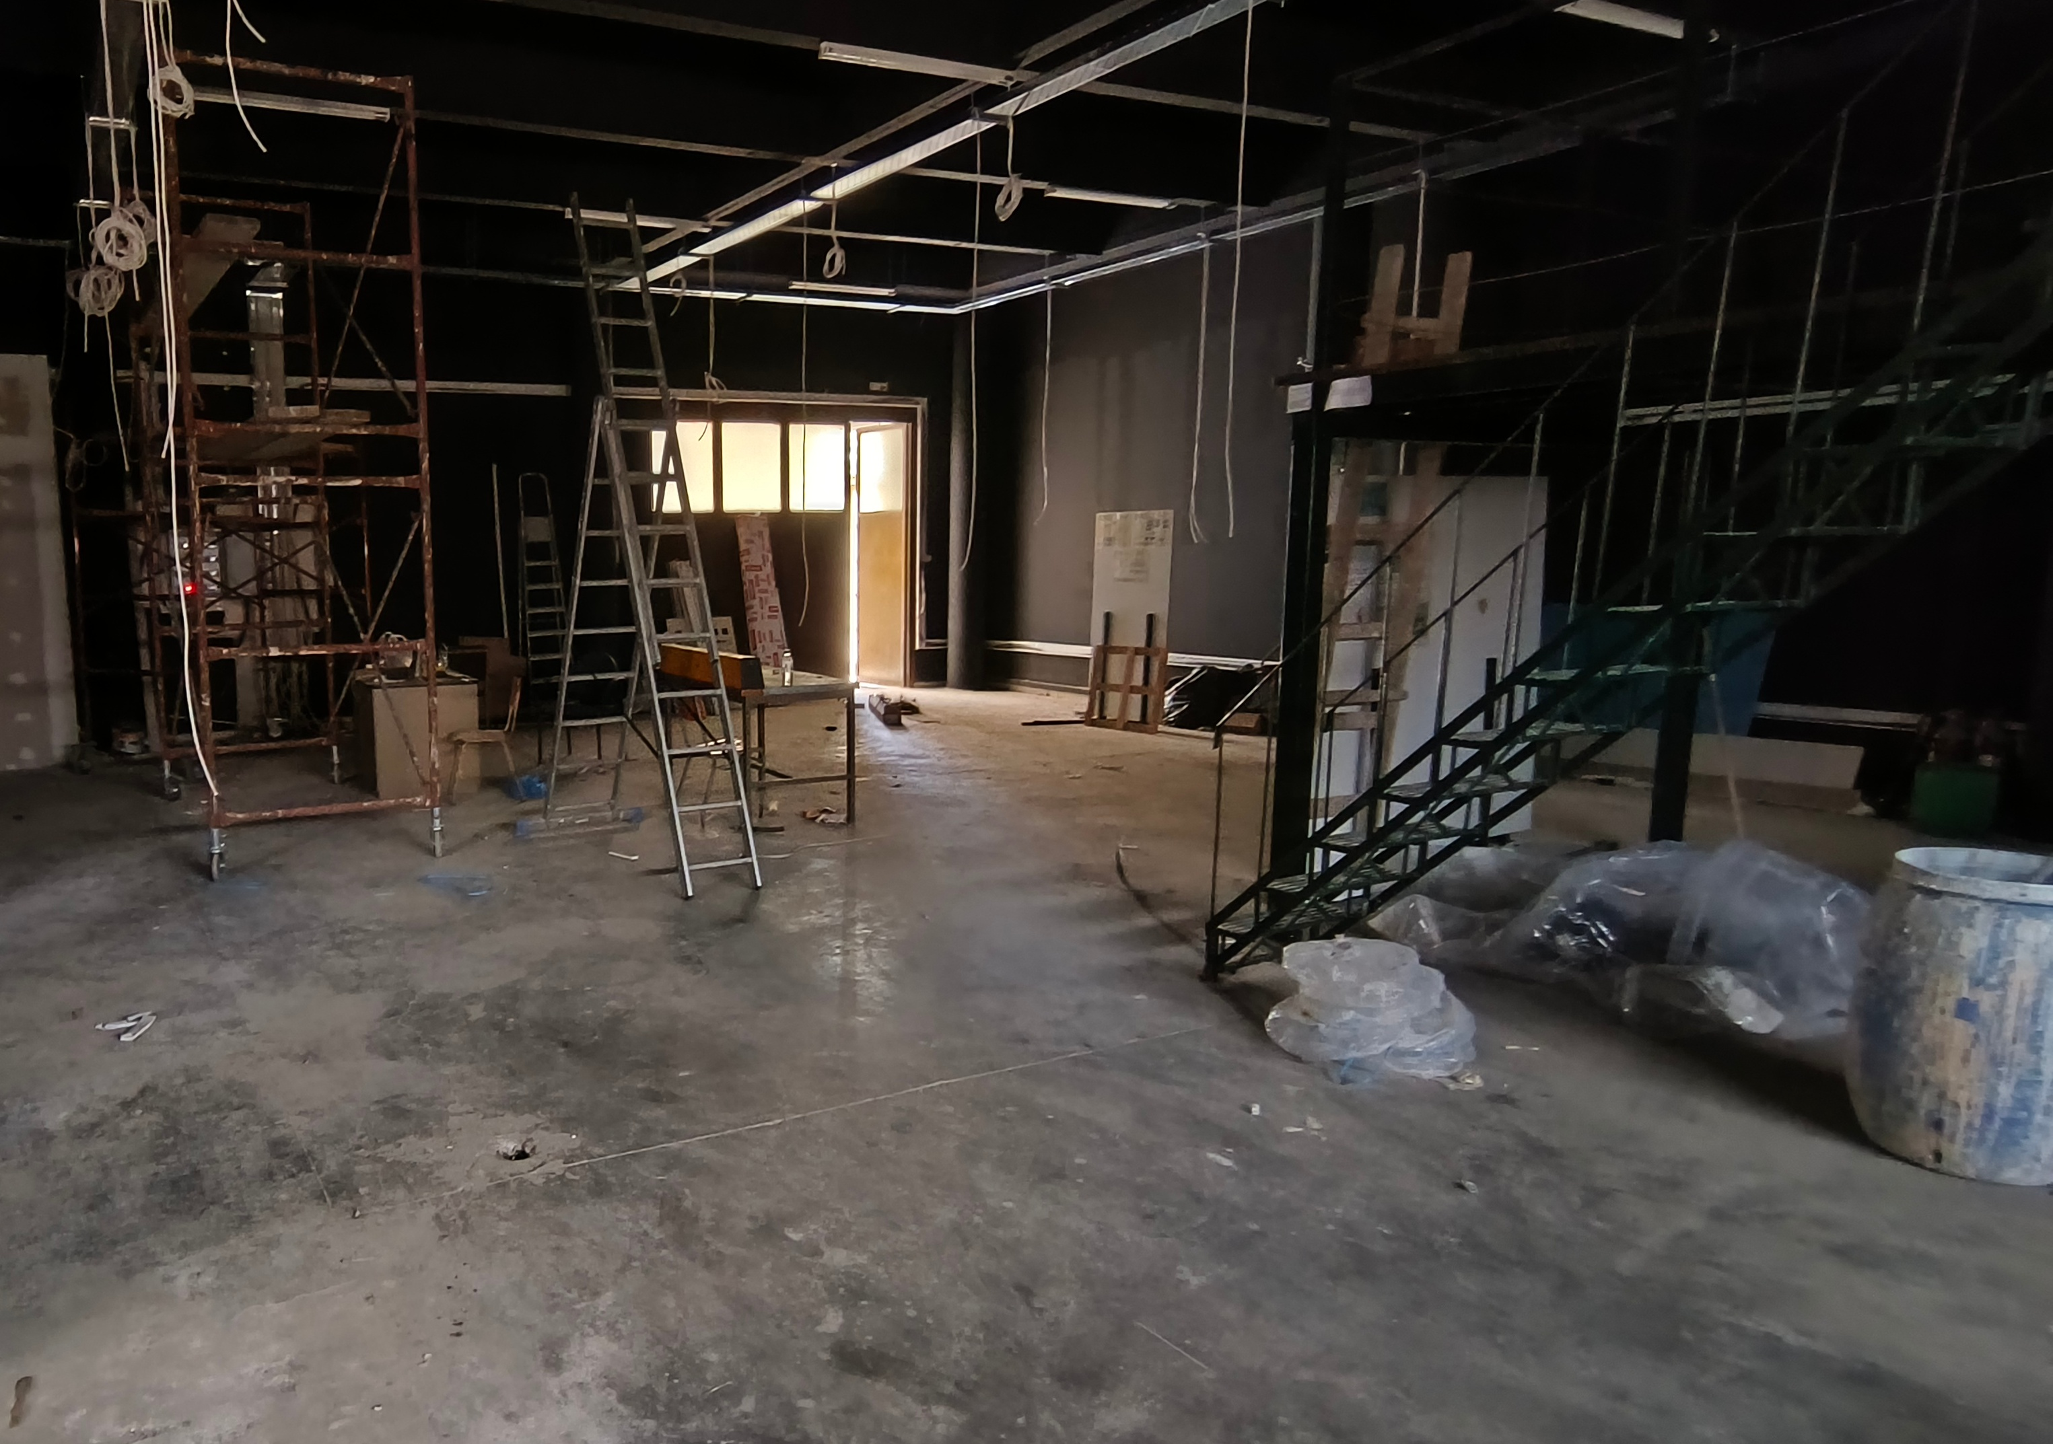
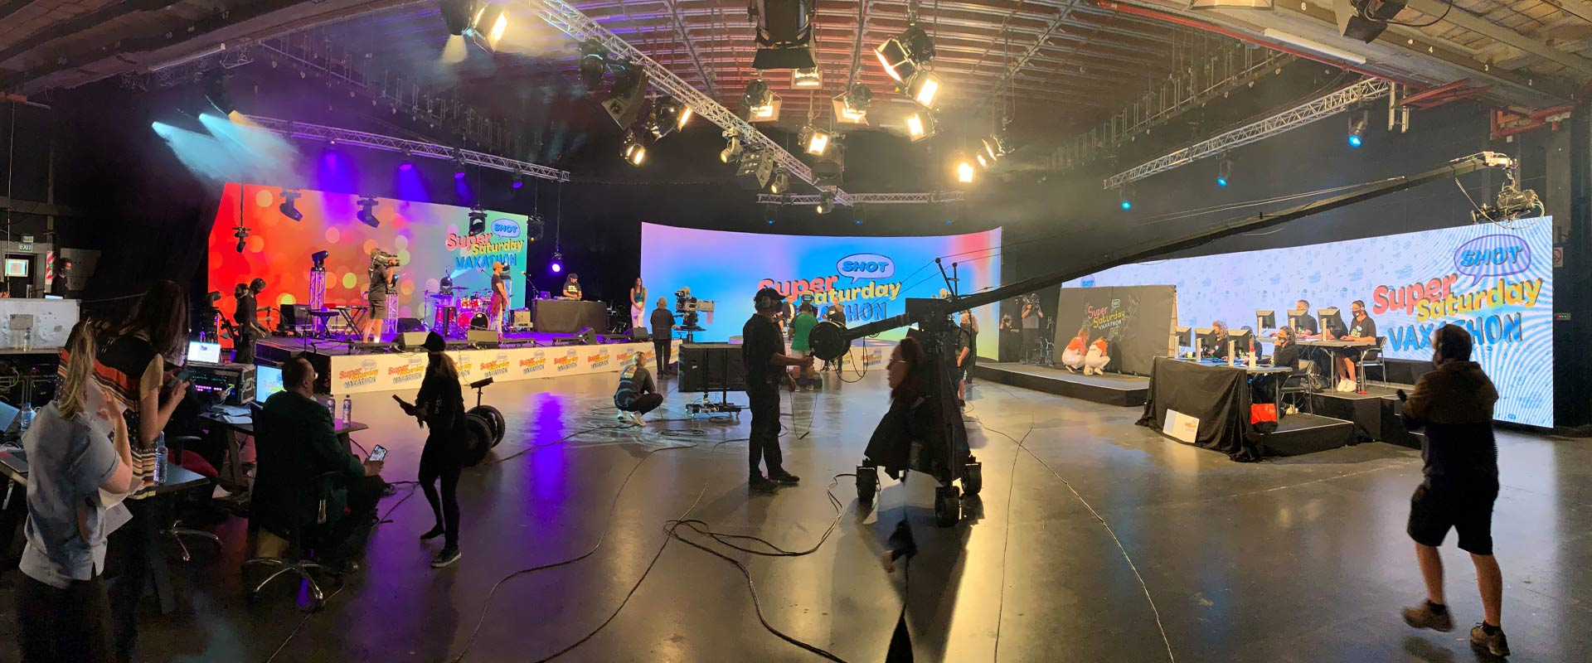
ΟΛΟΚΛΗΡΩΣΗ ΤΩΝ ΕΡΓΑΣΤΗΡΙΩΝ ΚΑΙ ΤΩΝ ΣΤΟΥΝΤΙΟ
2024
2025 ΑΝΟΙΞΗ
  20
2026 ΦΘΙΝΟΠΩΡΟ

Slide 16
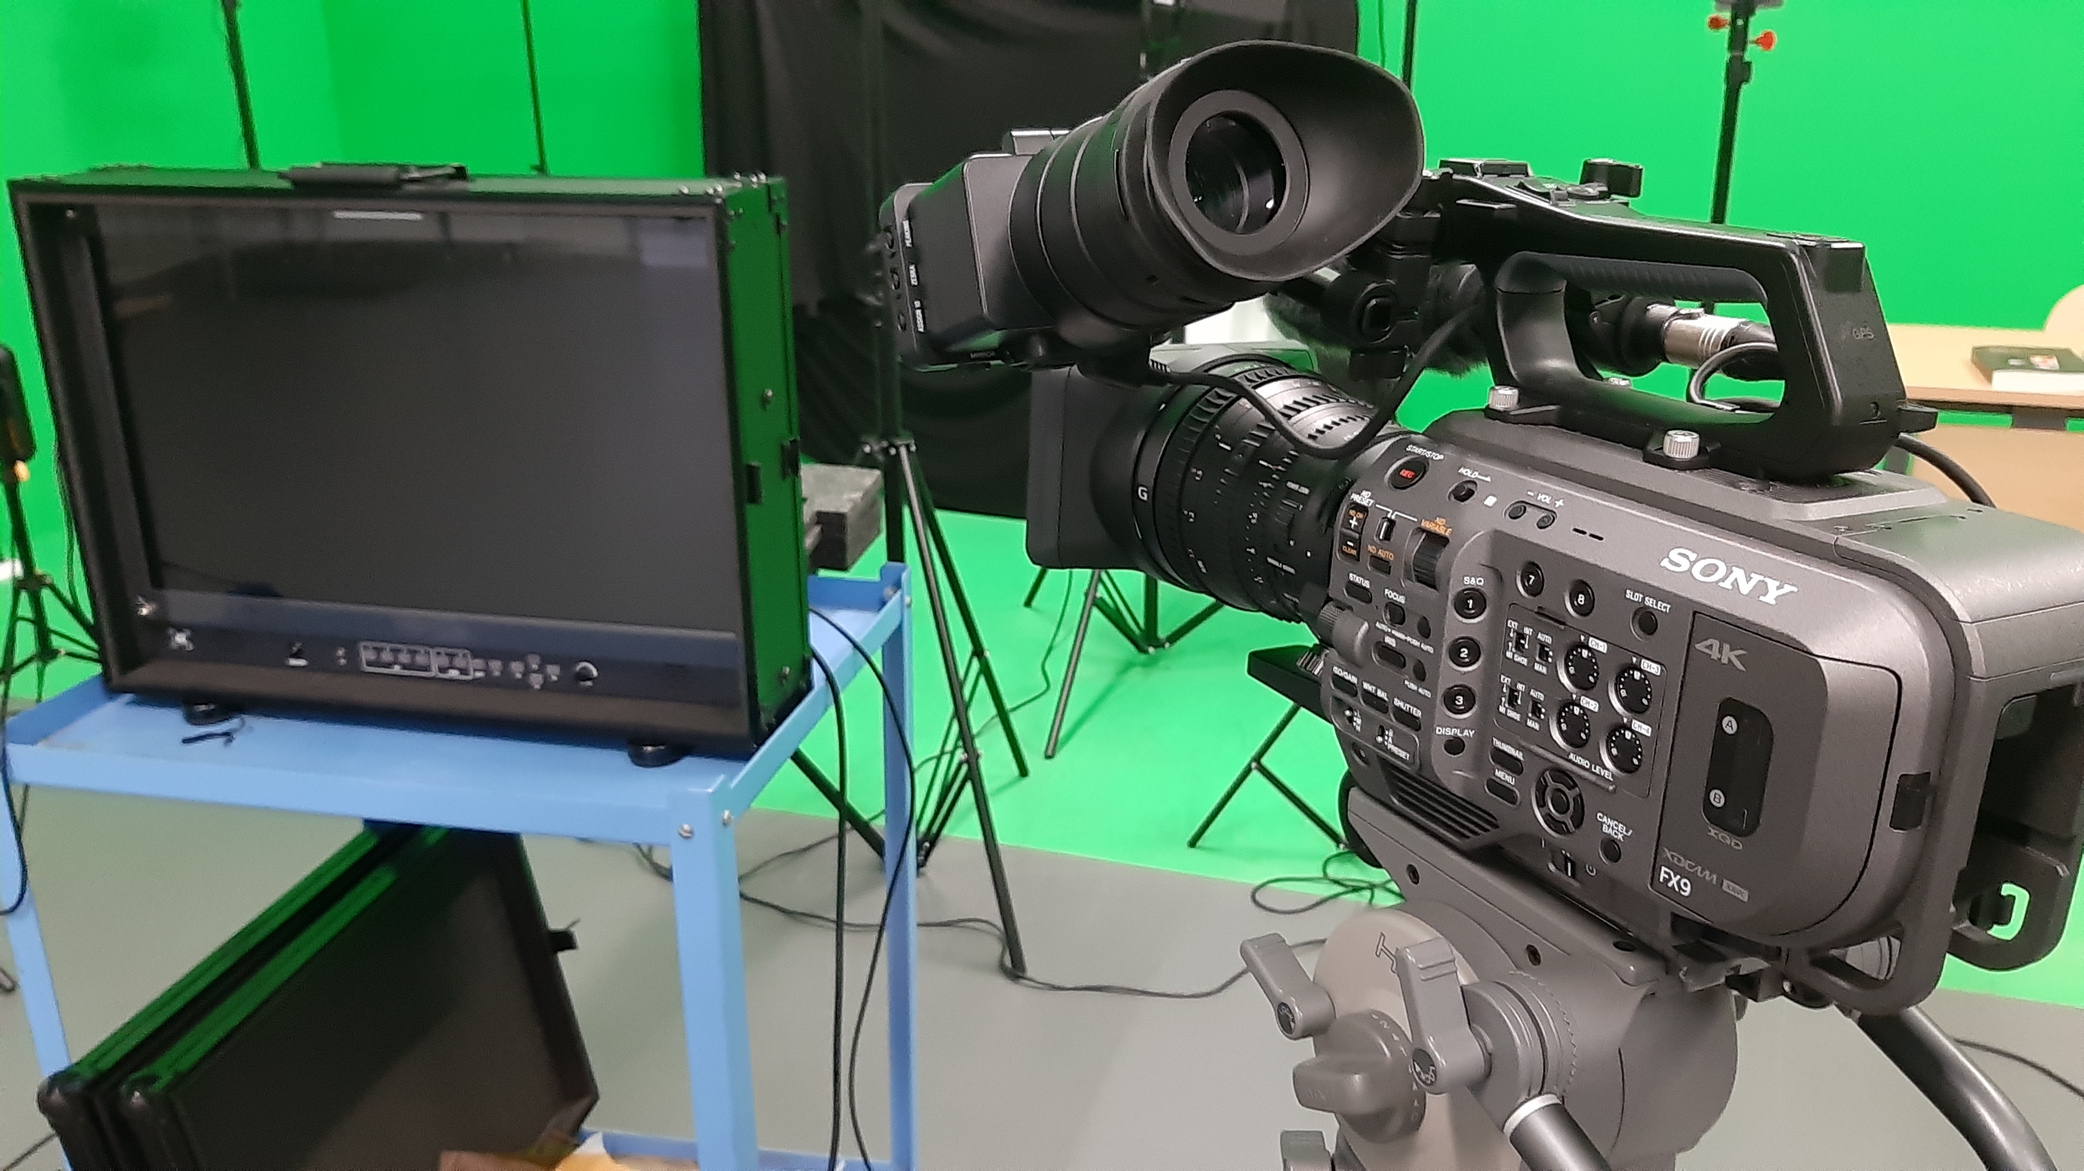

Slide 17
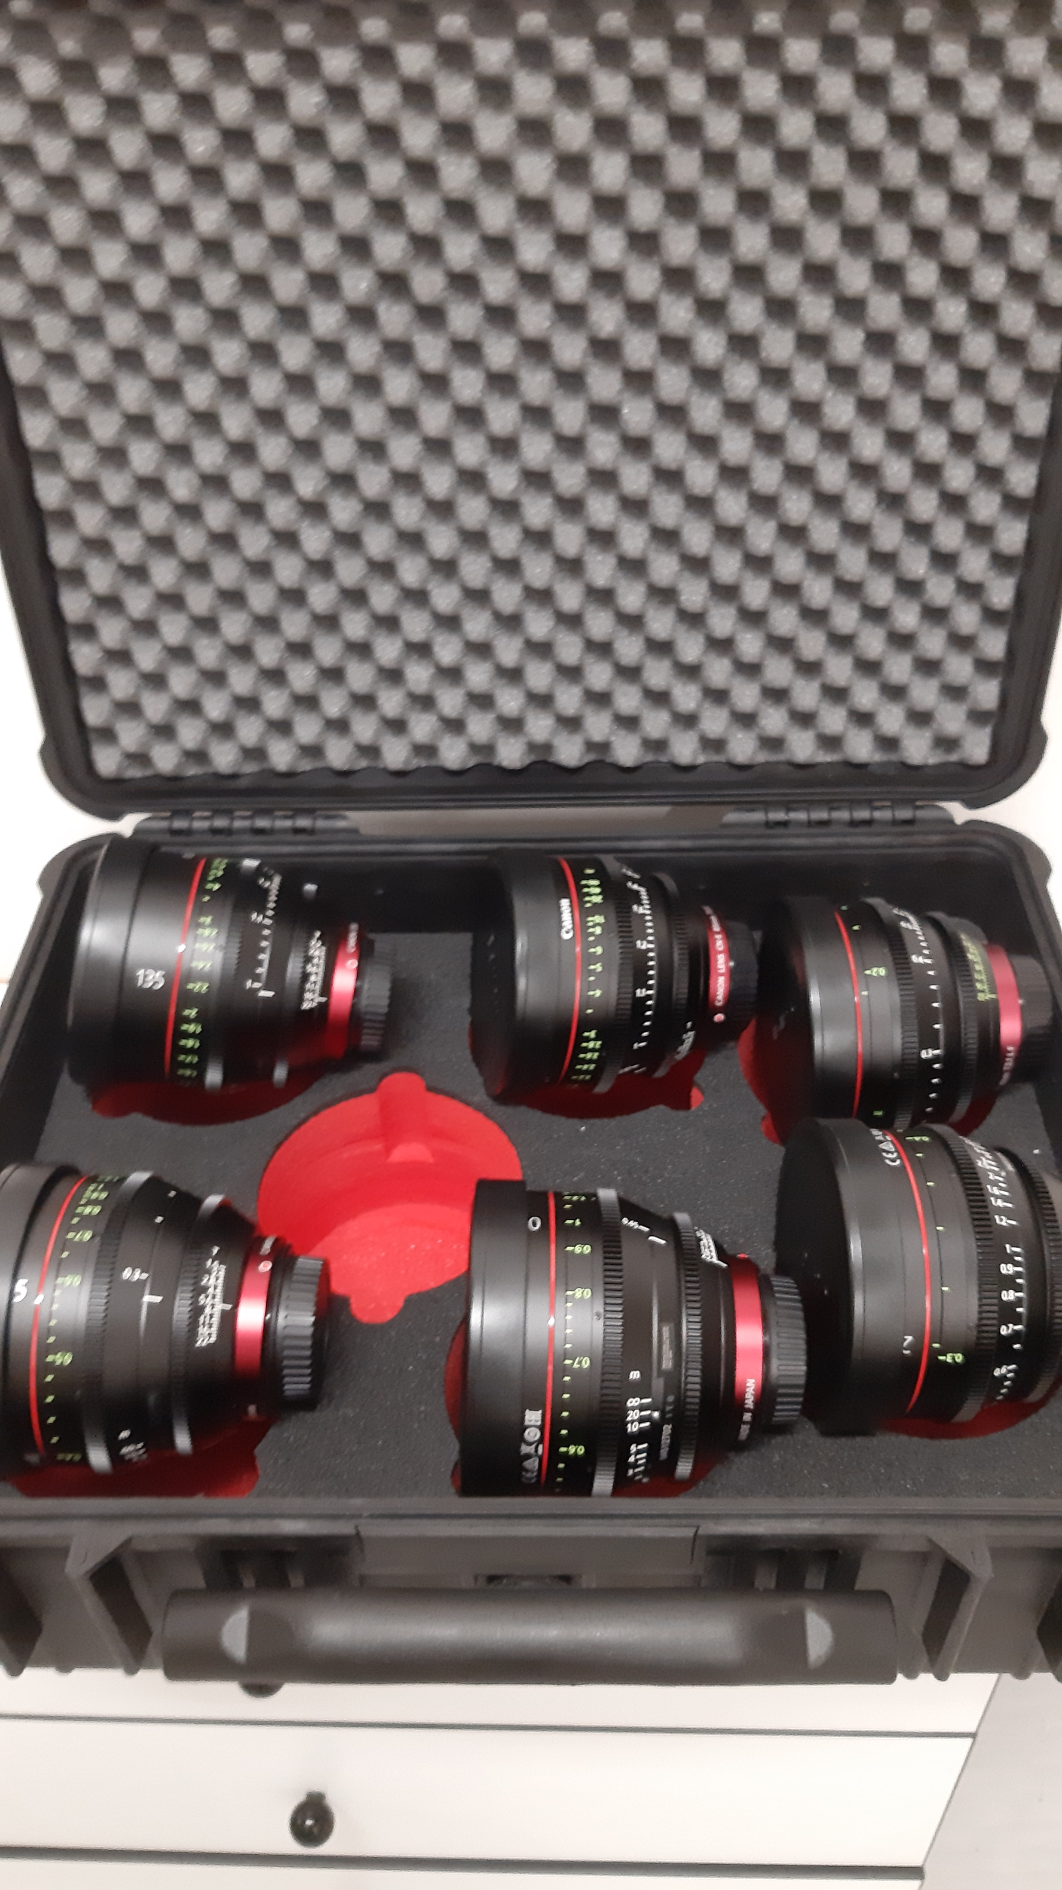
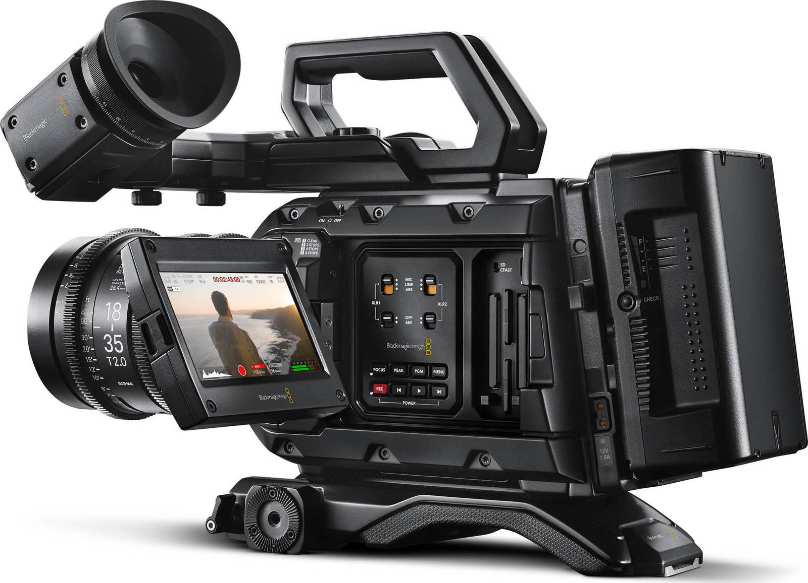

Slide 18
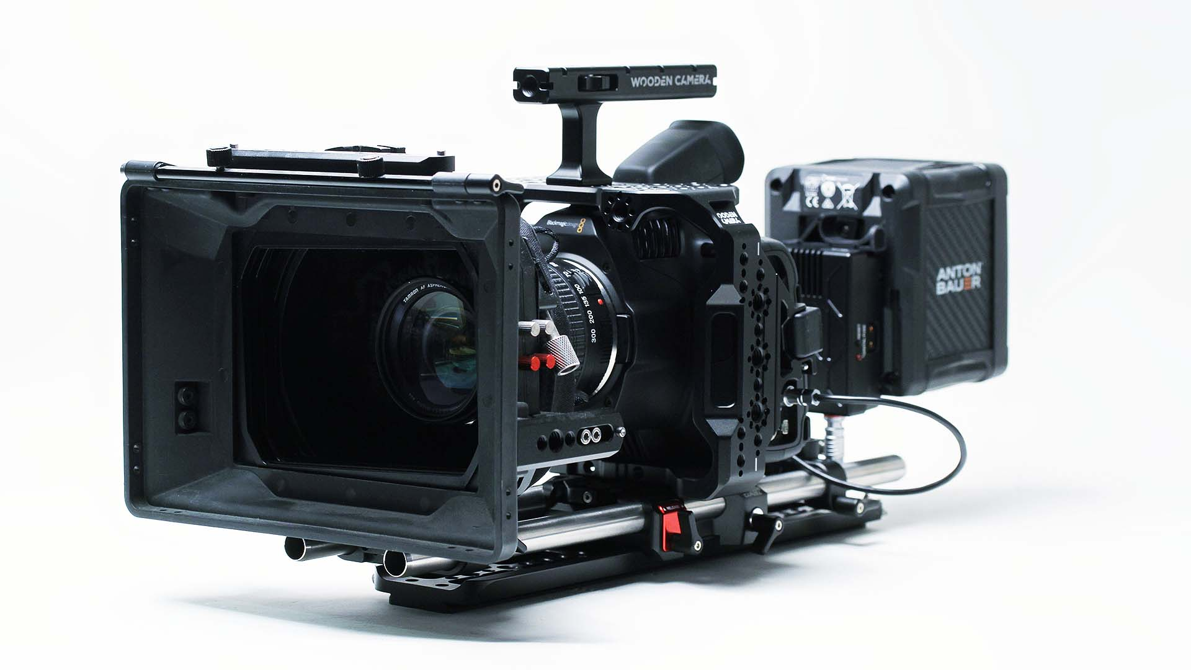
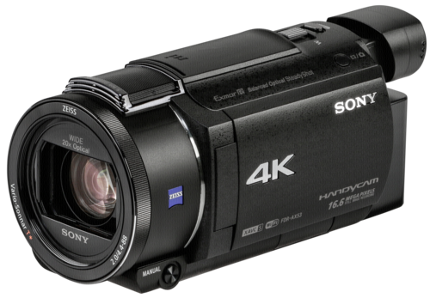
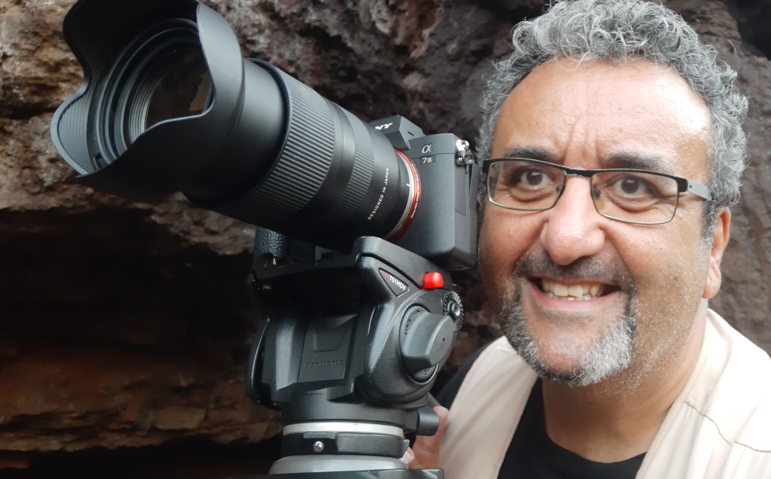

Slide 19
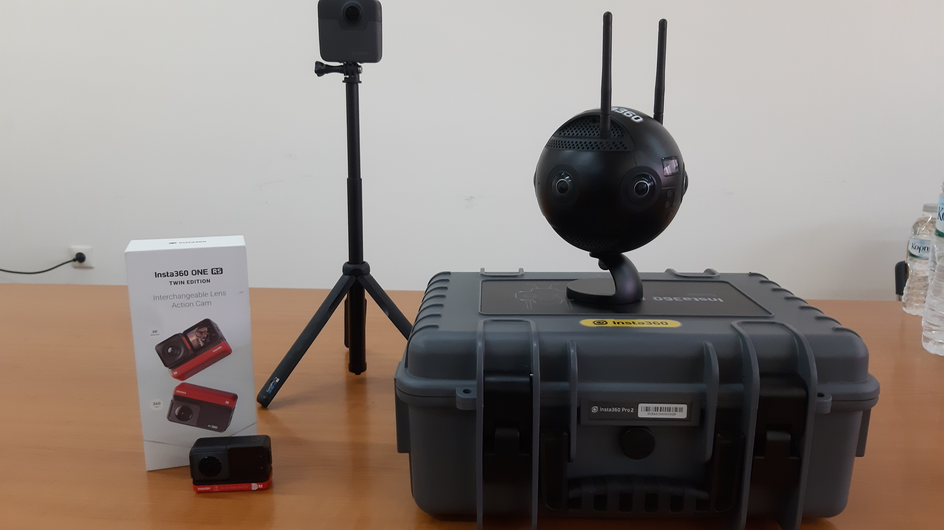

Slide 20
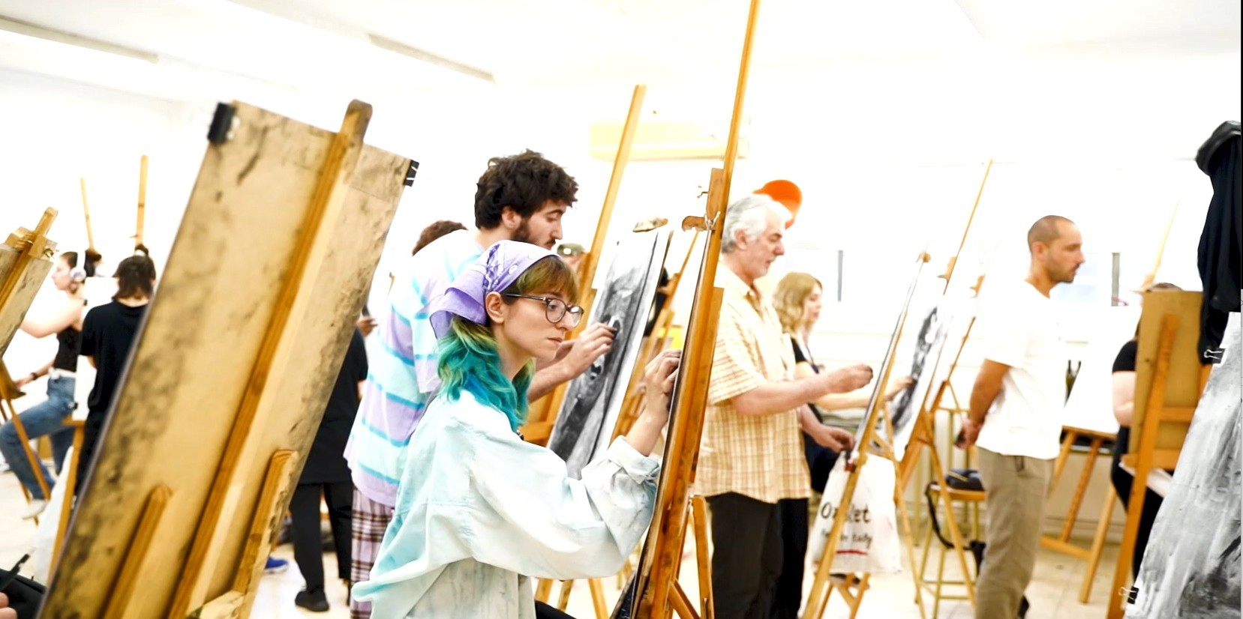
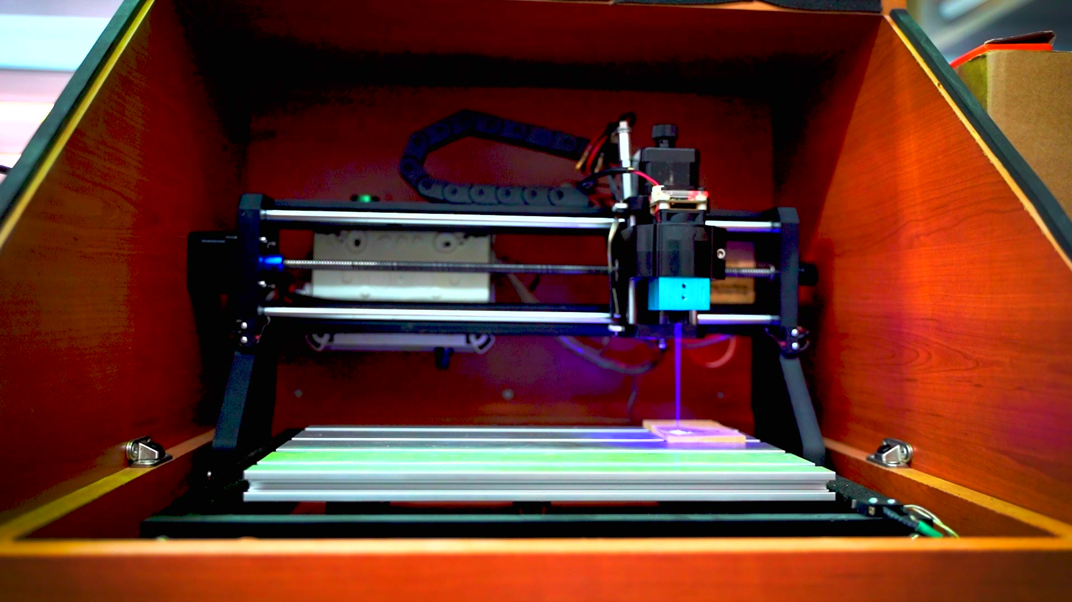

Slide 21

ΕΥΧΑΡΙΣΤΟΥΜΕ ΠΟΛΥ
ΤΜΗΜΑ ΨΗΦΙΑΚΩΝ ΤΕΧΝΩΝ ΚΑΙ ΚΙΝΗΜΑΤΟΓΡΑΦΟΥ
ΕΘΝΙΚΟ ΚΑΙ ΚΑΠΟΔΙΣΤΡΙΑΚΟ ΠΑΝΕΠΙΣΤΗΜΙΟ ΑΘΗΝΩΝ

